Slide 1
FISH MEMORY
Asma, Stéphanie, Thibault Coding Factory 2022

Slide 2
Règles du jeu
RETROUVEZ TOUTES LES PAIRES DE CARTES
Cliquer sur une case pour afficher la carte qui s’y cache
Quand deux cartes sont retournées:
si elles sont identiques, vous avez trouvé une paire!
Si différentes, retentez votre chance..
Quand toutes les paires sont trouvées, bravo vous avez gagné!
Vous avez la possibilité de rejouer.

Slide 3
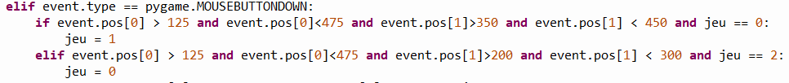
STRUCTURE DU PROJET
3 Pages:
Menu
Jeu
Fin

Slide 4

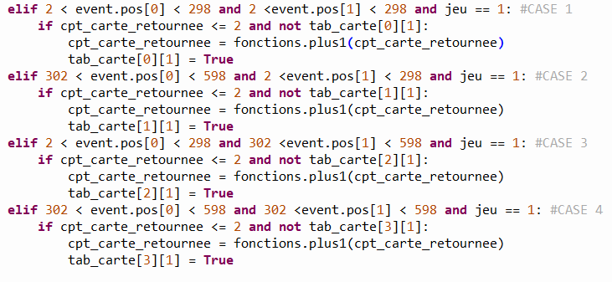

Slide 5
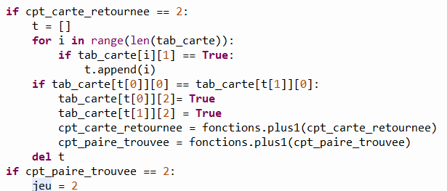
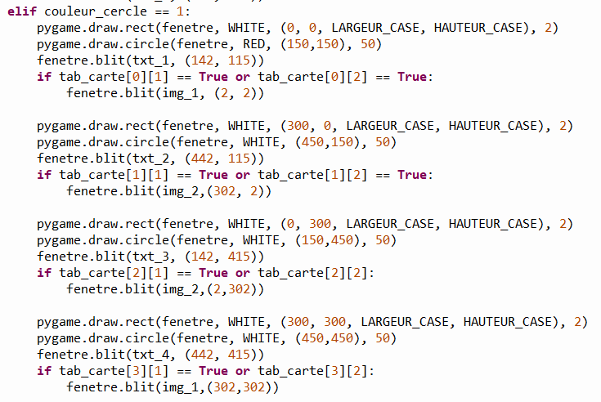

Slide 6
MERCI DE VOTRE ATTENTION

